Slide 1
云基站开发说明

Slide 2
Why云化?
降低基站成本；
X86平台易于开发维护，易于深度测试；
简化前端基站功能，简化开通和维护，易于实现零配置启动；
去除arm处理器性能对用户数的过度制约。
比较完备的集中SON功能成为可能；
基站功能集中，更易于个性化业务实现；
用户数据深度挖掘成为可能。

Slide 3
云基站结构示意
HeNB anchor
4G CN
HeNB anchor
Internet
HeNB anchor
HeNB Cloud
HeNB anchor
HeNB Anchor：基站锚点；PHY和RF功能，基本本地OAM功能
HeNB Cloud：基站云。基站L2 /L3，OAM，SON及其他应用功能
HeNB anchor

Slide 4
基站云框架
高性能，高并发，高可靠性；
业务应用层
逻辑功能层
（MAC/RLC/PDCP;RRC/RRM/SON;
OAM）
平台层
（Ipsec,DPDK,HA,OS Plat,VM,LXC)
单服务器支持100 Henb Anchor

Slide 5
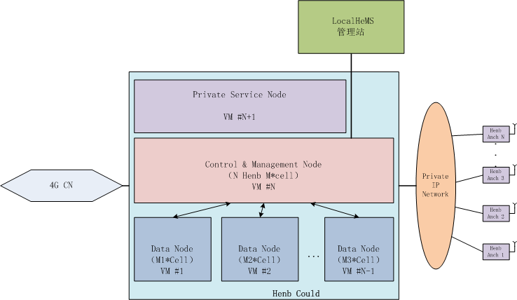
软件布局
软件小改动，L3与L2分离在不同的CPU(PC)上，依靠IP通信；
对现有的软件增加HenbA接入控制流程，动态增加小区；
L3修改支持多Data node,多Cell实例。
使用现有的基站硬件，修改HenbA的软件，具备接入和升级功能；
开发量小，可以在短期达到试验局、商用效果。

Slide 6
云（分布式）基站
协议栈集中处理，运行在x86平台上。
根据场景容量灵活部署，支持动态扩容。
多DataNode实例，DataNode Pool。
CMNode采用1+1热备份方式，增加可靠性。
采用DPDK支持高速数据转发。

Slide 7
第一期开发计划
项目立项启动：16年12月中旬；
HenbC总体设计，HenbC与HenbA接口设计： 17年1月中；
项目TR4:17年4月底（一个DataNode支持一个小区；仅支持QC99xx系列拉远基站,单小区96用户；空口同步；不支持HMS;支持64bit系统）；
人力计划：
  L3:2人 （henbC的L3改造和开发-2人）
  L2:2人 （L2的改造和开发-1人、无时延限制研究开发-1人）
  平台：1人 （DPDK开发、云平台虚拟化-1人）
  OAM：2人 （HenbA的开发-1人、HenbC OAM软件改造开发-1人）

Slide 8
第一期开发任务
64bit x86系统适配；（L2、L3、平台）
HenbC的CMI接口开发（只开发注册和配置相关特性消息）；（L3、OAM）
L2<->L3接口IP化分离；（平台）
L3多Data node支持，多Cell支持；
C2000板卡硬加速驱动开发；（平台）

Slide 9
第二期特性计划
新特性
  支持多PHY平台、多型号基站
  支持小区间HenbC中的切换；
  支持小区间的负荷平衡、干扰协调等；
  简化的新基站硬件；
  支持（Local） Hms；
  CMNode 1+1热备份。
人力计划：
  L3:2人 （henbC的L3改造和开发-2人）
  L2:2人 （L2的改造和开发-1人、无时延限制研究开发-1人）
  平台：1人 （DPDK开发集成、云平台虚拟化-1人）
  OAM：2人 （HenbA的开发-1人、HenbC OAM软件改造开发-1人）

